Slide 1

О внедрении национального мессенджера МАХ

Slide 2
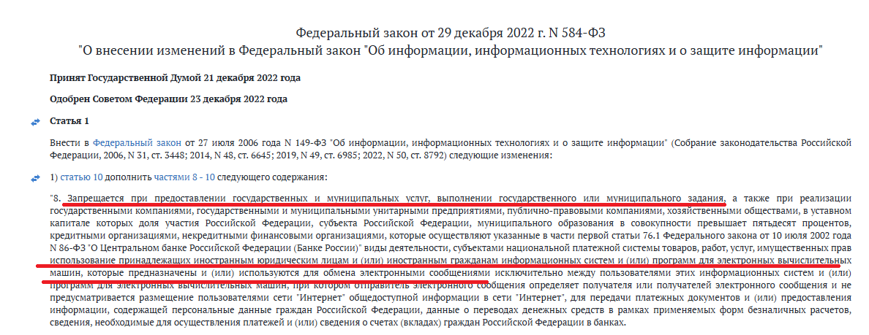

Slide 3
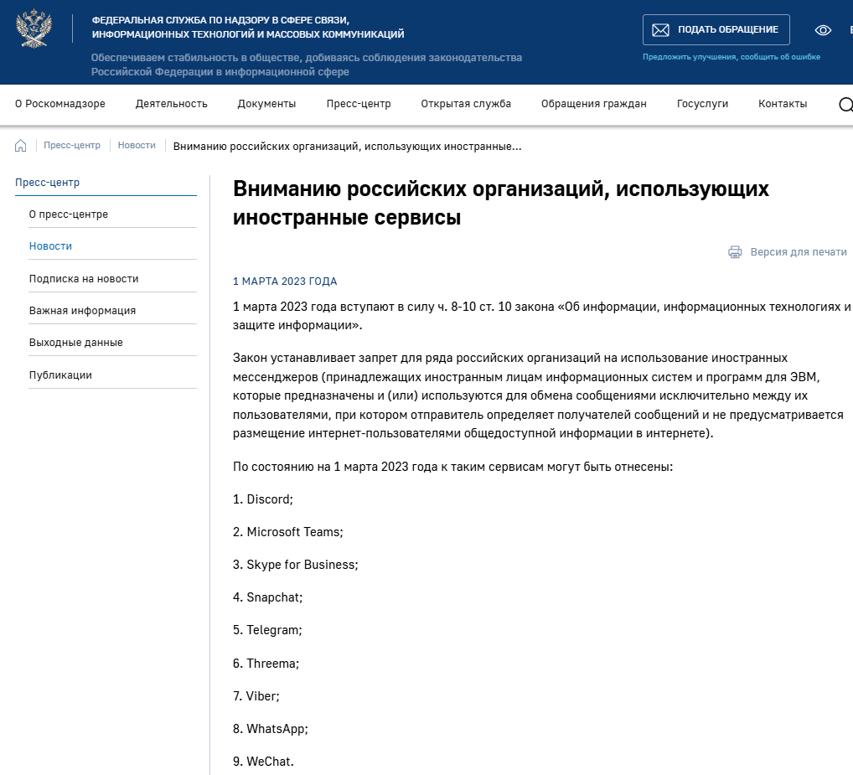

Slide 4
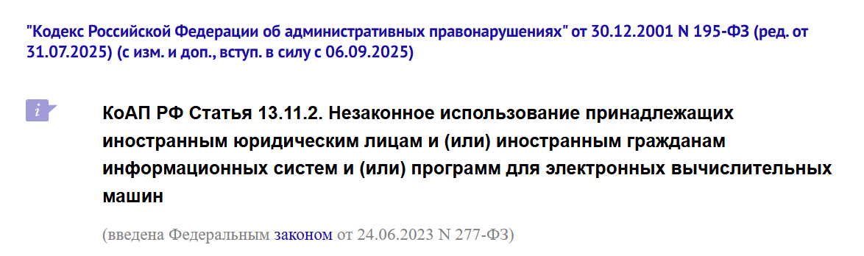

Slide 5
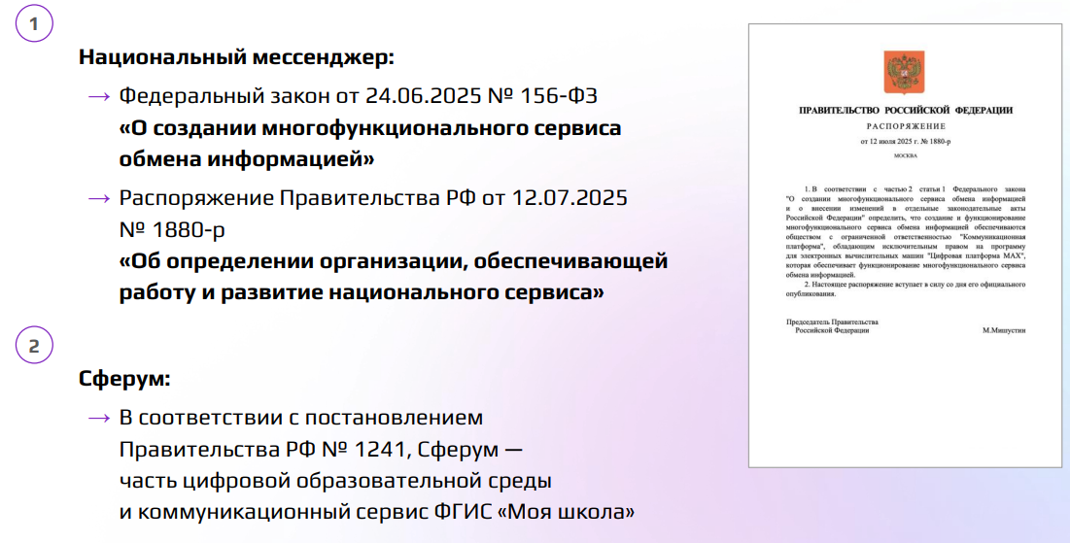

Slide 6
Алгоритм работы ВСЕХ пользователей в учебном профиле Сферум в MAX

Slide 7
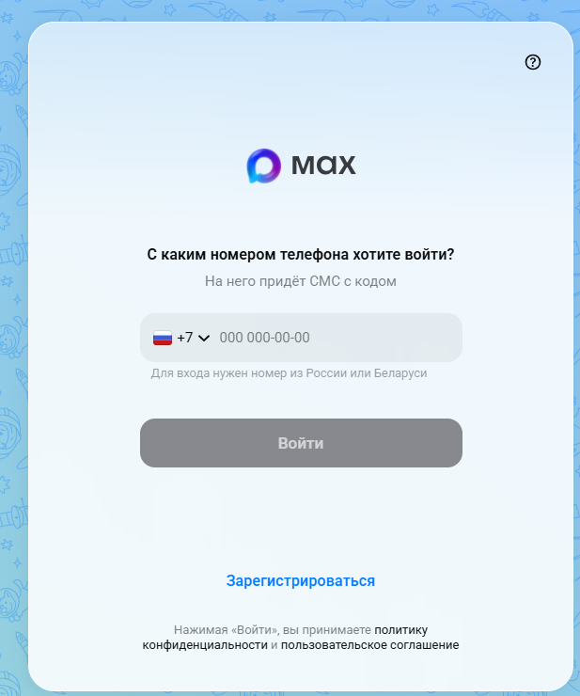
Как привязать учетную запись к учебному профилю Сферум в MAX
(доп.образование и детские сады)
Обратите внимание! Для работы необходимо скачать и авторизоваться в МАХ.
Если у вас уже есть учебный профиль Сферум, войдите в MAX с тем же номером телефона.
При первой авторизации в МАХ укажите ваши настоящие ФИО.

Slide 8
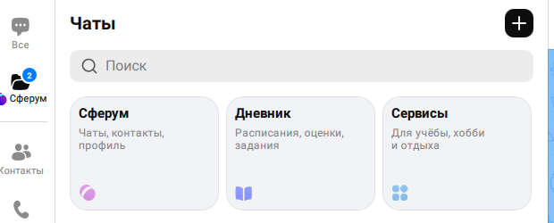
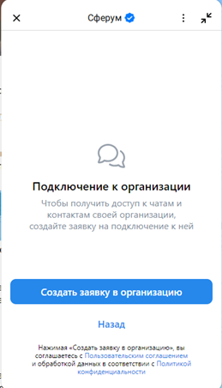
Шаг 1. Перейти в МАХ на вкладку
«Сферум».
Шаг 2. В открывшемся окне нажмите на кнопку «Создать заявку в организацию».

Slide 9
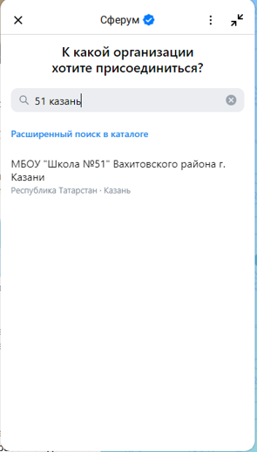
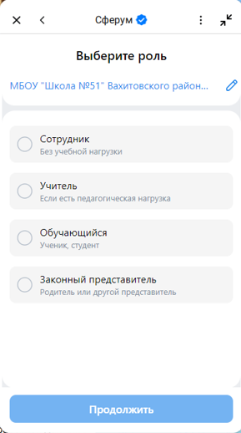
Шаг 3. В строке поиска написать название организации и выбрать ее
Шаг 4. В открывшемся окне нажмите на кнопку «Выбрать свою роль в организации» и отправить заявку.

Slide 10
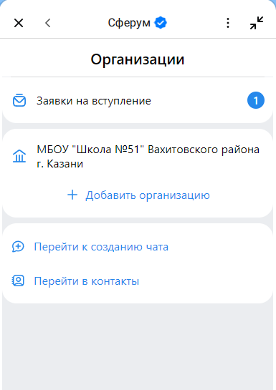
Шаг 5. Администратору школы в разделе «Заявки на вступление» принять заявку от пользователя и при необходимости отредактировать роль.

Slide 11
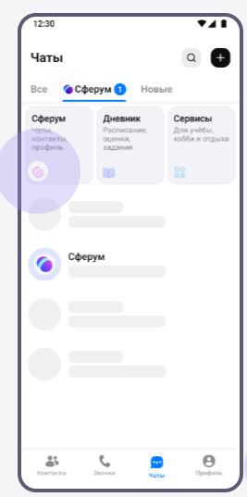
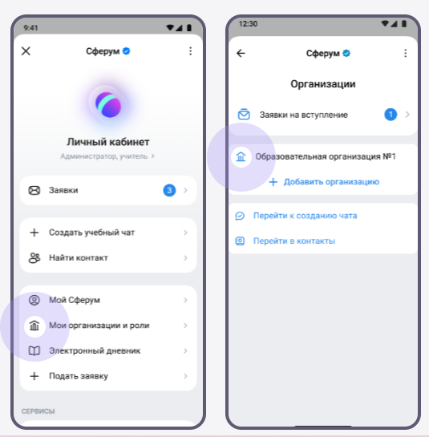
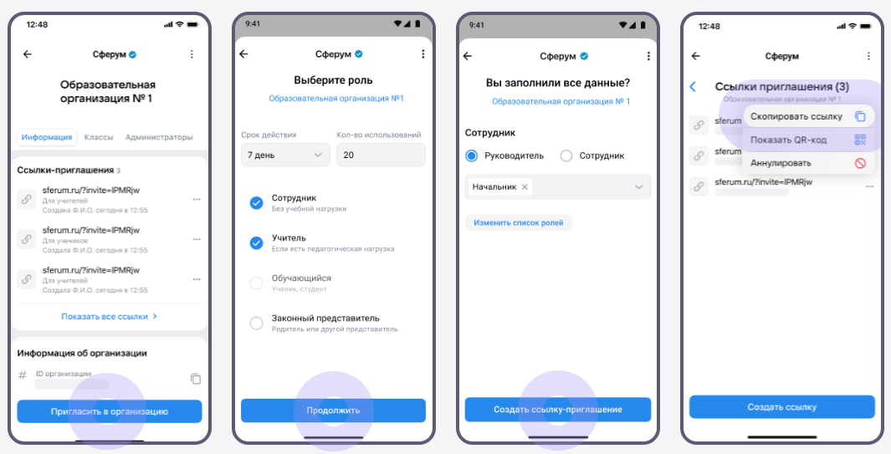
Как пригласить участников в организацию по ссылке
Через виджет Сферум: перейдите в виджет → «Мои организации и роли».
Выберите организацию из списка, чтобы перейти в её личный кабинет.
Нажмите «Пригласить в организацию».Укажите срок действия и количество использований ссылки-приглашения, а также одну или несколько ролей для будущего участника организации.
Нажмите «Продолжить».Укажите класс или группу и другие данные. Затем нажмите «Создать ссылку-приглашение».
Скопируйте ссылку и отправьте её удобным и безопасным способом.
1
2
3
4
5
6

Slide 12
Администратору школы в разделе «Заявки на вступление» принять заявку от пользователя и при необходимости отредактировать роль.

Slide 13
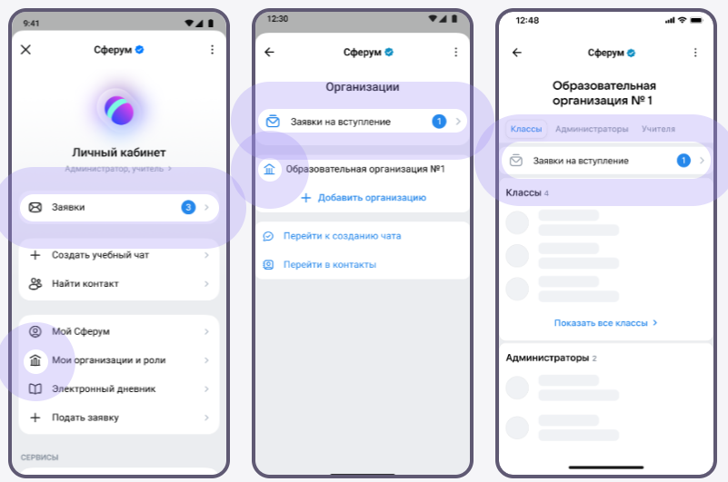
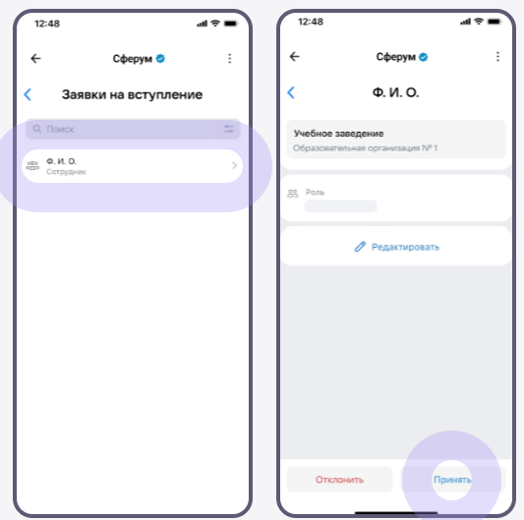
Как администратору работать с заявками в организацию
Через виджет: перейдите в пространство Сферум.
Перейдите в раздел «Мои организации и роли» и выберите свою организацию
Нажмите на заявку, чтобы её принять, отклонить или отредактировать..
1
2
3
4
5
6

Slide 14
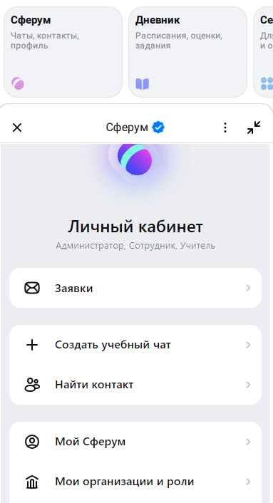
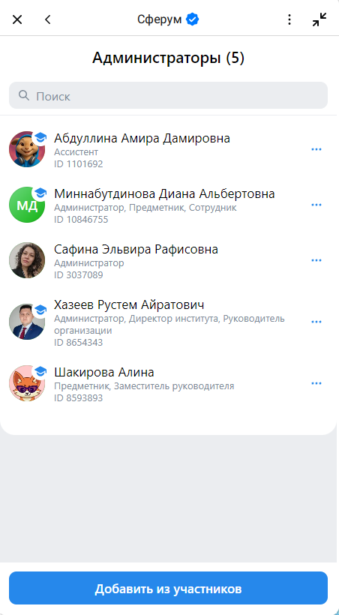
Как назначить администратора?
Шаг 1. Перейти в МАХ на вкладку
«Сферум».
Шаг 2. Перейти в раздел «Мои организации и роли».
Шаг 3. Открыть свою организацию.
Шаг 4. Внести коррективы в разделе «Администраторы».
* Функция доступна руководителю учреждения и действующим администраторам

Slide 15
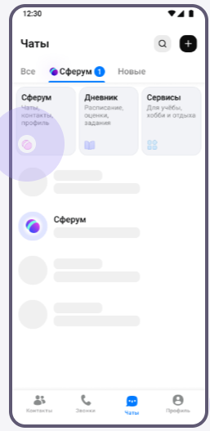
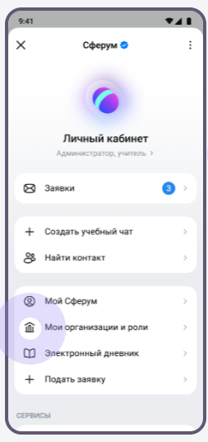
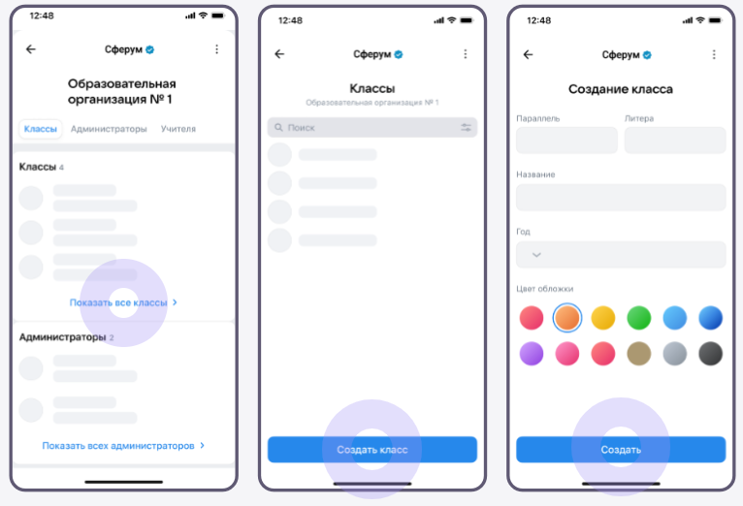
Как создать классы или группы
Через виджет Сферум: перейдите в виджет → «Мои организации и роли».
Выберите организацию из списка, чтобы перейти в её личный кабинет.
1
В разделе «Классы» выберите «Показать все классы».
Нажмите «Создать класс» и заполните информацию.
Для изменения информации о классе выберите его в общем списке и нажмите «Редактировать».
В разделе «Действия с классом» можно удалить класс, выпустить и перевести на новый учебный год.
2
3

Slide 16
Как обратиться в поддержку
Сферума в МАХ?
Готовые ответы в разделе
«Вопросы и помощь»
Задать свой вопрос можно
по одноимённой кнопке или
через чат-бот Помощник Сферума

Slide 17
